Slide 1
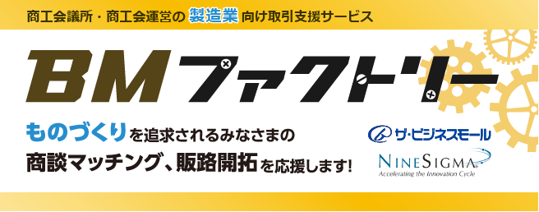
製造業向け取引支援サービス「ＢＭファクトリー」
https://www.b-mall.ne.jp/bmfactory/top.aspx
ＢＭファクトリーは、ザ・ビジネスモールから生まれた製造業向け取引支援サービスです。
ものづくりを追求されるみなさまの商談マッチング、販路開拓を支援します。
◆ ものづくり企業、ものづくりＰＲ情報検索
ものづくりに関連する項目や、自社の保有する機械設備（型番や台数）を登録すると
製造業データベースに掲載され、ものづくり企業・PR情報検索の対象となります。
自社の保有する機械設備や表彰実績、工場見学の有無など、ものづくり関連の情報を詳しく
掲載することができます。
◆ ものづくり商談モール
ものづくり関連の案件募集や提案ができます。
◆ オープンイノベーションリンク
大手メーカーからの技術募集に対し、応募する事ができます。
この情報を登録すると、BMファクトリーに掲載されます
ものづくり関連情報
ものづくり機械設備情報
工場所在地、主力製品・技術、加工種別など、ものづくりに関する詳細情報
自社の保有する機械設備情報（型番・台数など）、機械設備の画像
企業情報
商品サービス情報
自社（本社）所在地、企業ＰＲ、業種分類などの基本情報
自社製品の情報、対応できるサービス内容、技術情報など

Slide 2
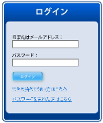
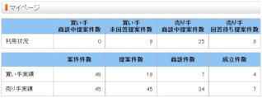
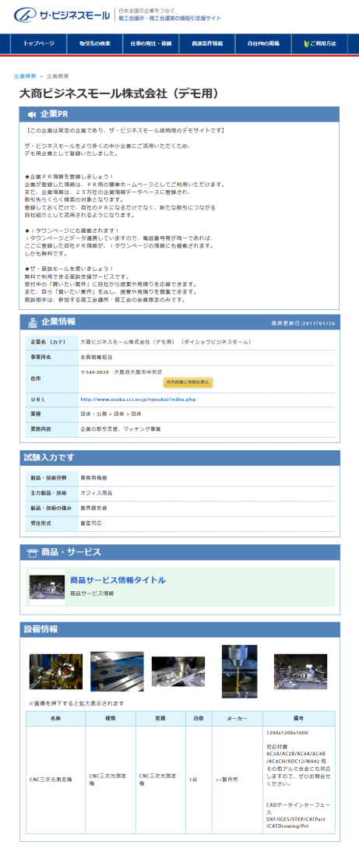
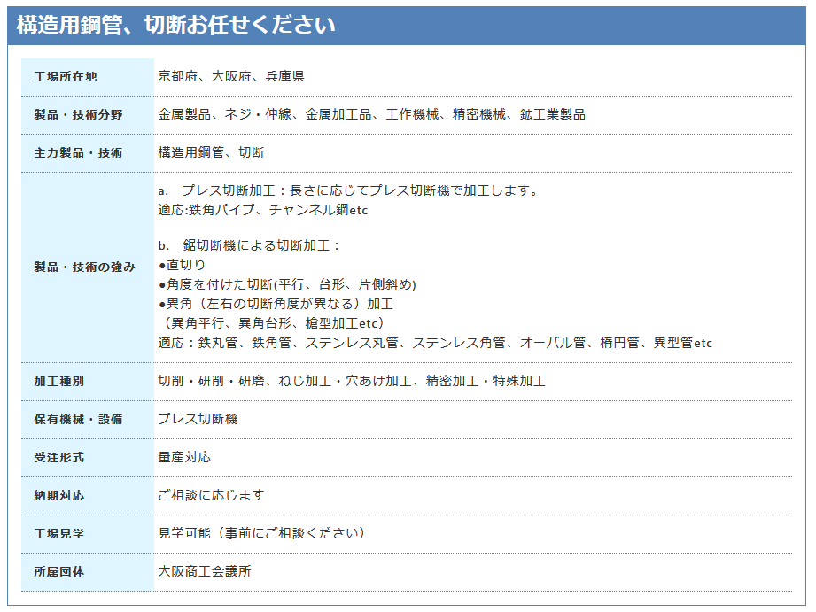
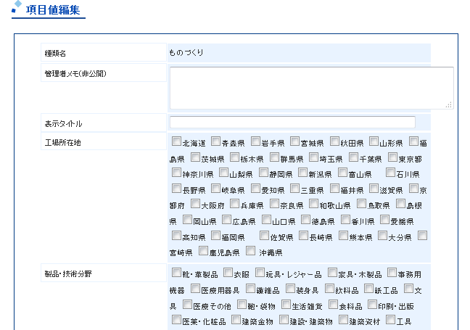
BMファクトリーへの掲載方法
ザ・ビジネスモールで
マイページを開く
BMファクトリーへの掲載登録は、ザ・ビジネスモールのマイページより行います。
①「ザ・ビジネスモール」を検索
②ザ・ビジネスモールにログイン
③マイページを開く
ザ・ビジネスモール
検索
または
https://www.b-mall.ne.jp/mypage.aspx
ユーザーIDの新規登録はこのボタンから
ザ・ビジネスモールのユーザーIDをお持ちでない場合は、ザ・ビジネスモールサイトよりユーザーIDを登録してください（無料） 。
また、１社につき複数のユーザーIDをご登録いただけます。
ものづくり関連情報
工場所在地、主力製品・技術、加工種別など、
ものづくりに関する詳細情報を掲載できます。
登録方法
「ものづくり」の“入力する”をクリック
工場所在地や、製品技術分野など、それぞれの項目をを入力
ものづくり関連情報は何個も登録ができます。
工場ごと、技術分野ごとに分けて登録も可能です。

Slide 3
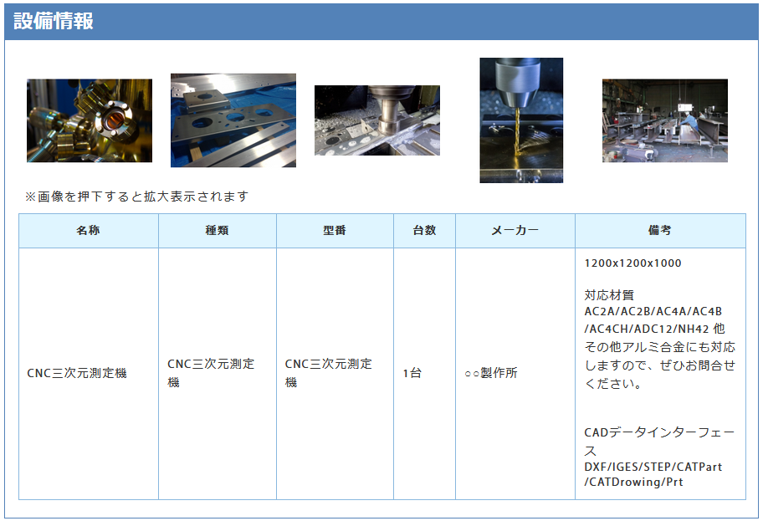
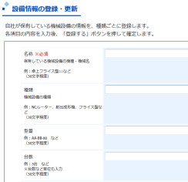
BMファクトリー登録方法
ものづくり機械設備情報
自社の保有する機械設備情報（型番・台数など）、機械設備の画像を掲載できます
機械設備画像
機械設備情報
自社が保有している機械設備の画像を登録します。（５点まで） 画像を読み込みし、「画像を登録する」ボタンを押して確定します。
自社が保有している機械設備の情報を、種類ごとに登録します。 各項目の内容を入力後、「登録する」ボタンを押して確定します。
登録方法
登録方法
保有している機械設備の機種・機械名や、種類・型番など、それぞれの項目をを入力

Slide 4
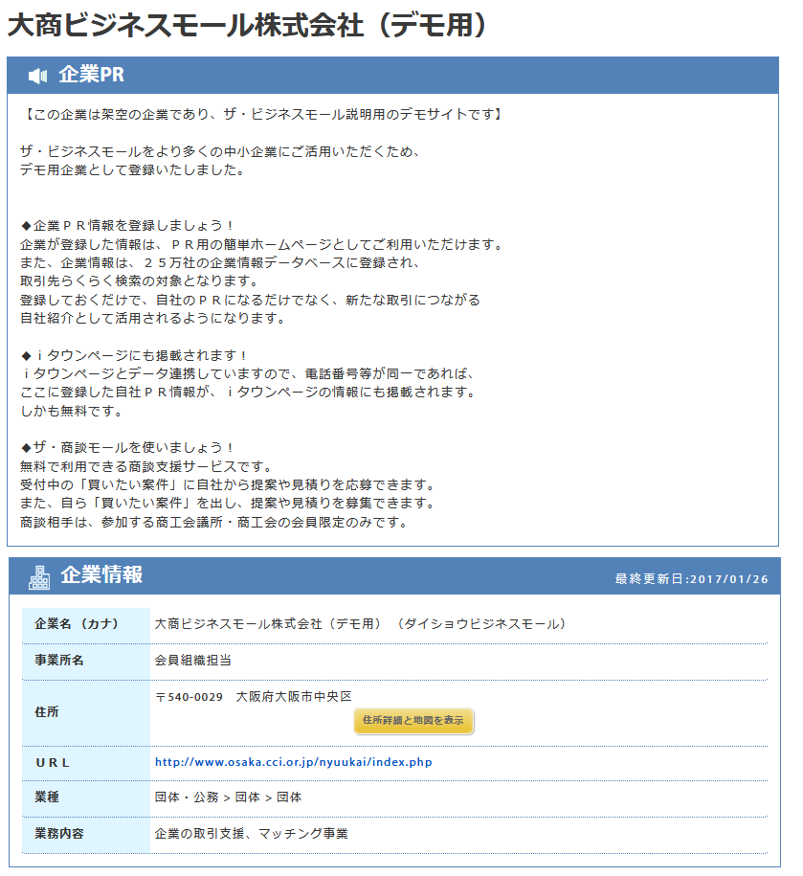
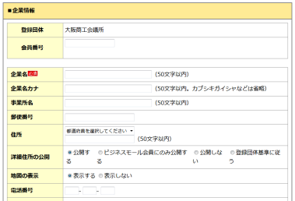
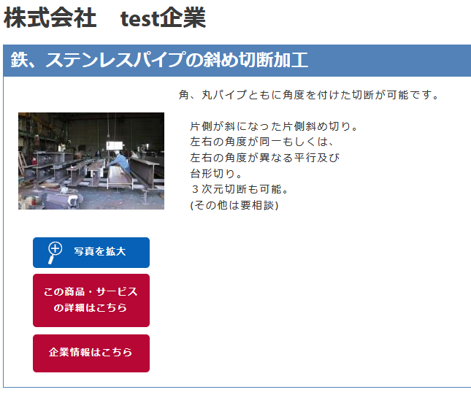
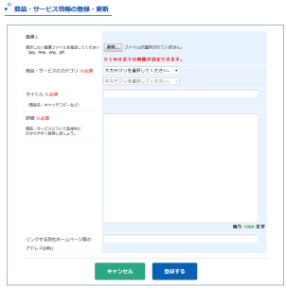
BMファクトリー登録方法
企業情報
自社の所在地や業種、企業ＰＲなど企業の基本情報を掲載します。
登録方法
企業名、事業所名など基本情報をそれぞれ入力します。
※業種は「製造業」を選択します。
※業種はいくつでも登録可能です。
商品サービス情報
自社製品やサービスを画像つきで掲載できます（１０点まで）
登録方法
タイトル、カテゴリ、画像、リンク先、説明文（1000文字）など
それぞれ入力します。
操作方法などご不明な点はお気軽にお問合せ下さい
ザ・ビジネスモール事務局（大阪商工会議所内）TEL：050-7105-6220 メール：b-mall@b-mall.ne.jp

